Slide 1
Technologie přípravy pokrmů
Metody tepelných úprav metody ve vodě
TPP Illková: str.23
Mgr. Kamila Kroupová

Slide 2
Metody ve vodě
1. Vaření v páře
2. Var
3. Blanšírovaní
4. Pozvolné vaření
5. Pošírování ve vodě
6. Sous-vide, vaření ve vakuu

Slide 3
1. Vaření v páře
Tepelná úprava potravin působením páry při 100°C.
Zahříváním vody na 100°C vzniká pára. V uzavřené nádobě předá své teplo surovině.
Přirozená a jednoduchá technika.
Vaření touto metodou je rychlé a šetrné.
Nízká ztrátovost a nízká energetická hodnota pokrmu.

Slide 4
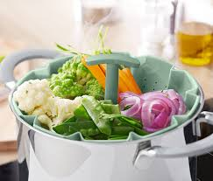
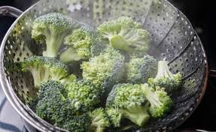
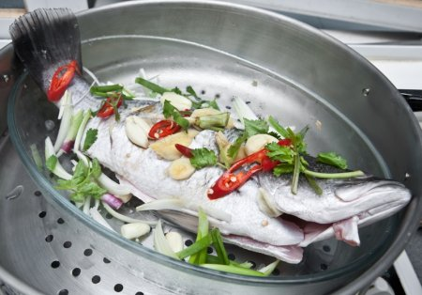
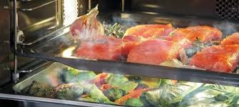

Slide 5
Vaření v páře
Jedná se o přípravu s minimem tuku (který bývá ovšem nositelem chuti) - tzv. nemocniční úprava.
Jde o nejzdravější způsob úpravy jídel, ideální při dietologických obtížích nebo redukci váhy.
Pro tuto úpravu se ideálně hodí ryby, jemnější masa jako kuře nebo telecí, zelenina.
Metoda zachovává až o 50% více vitamínů a minerálních látek, barvu a tvar suroviny.
Zeleninu zbavuje nežádoucího dusíku, který se vypařuje
(vhodné pro dětské příkrmy).

Slide 6
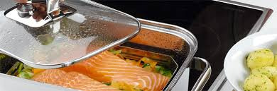
Vaření v páře
Suroviny je důležité vložit do pařáku tak, aby se nedotýkaly hladiny, příliš se nepřekrývaly.
Pařák je nutné zakrýt pokličkou, aby pára neutíkala a délka přípravy se zbytečně neprodlužovala.
Pro zlepšení aroma je možné přidat do vody bylinky.

Slide 7
Příklady : vaření zeleniny v páře
Příprava zeleniny na vaření v páře
Téměř všechny druhy zeleniny mohou být vařeny v páře.
Vaření v páře nepřidá zelenině další chuť, protože při něm nedochází ke zkaramelizování přirozených cukrů.
Abychom dosáhli rychlejšího a rovnoměrného uvaření, měli bychom zeleninu nakrájet na rovnoměrně velké kusy.

Slide 8
Vaření zeleniny v páře
Při vaření v páře z zelenině zůstane většina nutričních hodnot a zároveň si zachová svůj tvar a přirozenou svěží barvu.
Když pro vaření v páře použijeme ochucenou tekutinu, musíme počítat s tím, že na zeleninu se přenese jen malé množství její chuti.
Zelenou zeleninu je lepší vařit rychleji v intenzivnější páře, abychom zachovali co nejvíce její přirozené barvy.

Slide 9
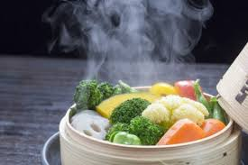
Délka vaření v páře
Zelenina uvařená v páře by si měla zachovat svůj tvar a barvu a měla by být uvařená rovnoměrně a do měkka.
Délka vaření v páře záleží na intenzitě a teplotě páry a na velikosti a tvrdosti vařené zeleniny.
Když nůž zapíchneme do zeleniny a ta sklouzne z jeho špičky, je uvařená do měkka a připravená k servírování.

Slide 10
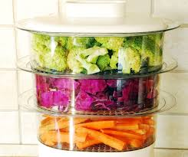
Ochucení uvařené zeleniny
Nejjednodušší způsob, jak dochutit zeleninu uvařenou v páře, je dochutit ji jen solí a pepřem.
Zeleninu můžeme ochutit přidáním široké škály různých ingrediencí jako jsou například bylinky, aromatické ingredience, opečená semínka nebo ořechy, citrusové šťáva, ochucené oleje atd.
Další možností, jak ochutit uvařenou zeleninu je přidat libovolnou kyselou zálivku.
Videoukázka – Kulinářské umění

Slide 11
Zdroje:
POHLREICH, Zdeněk. Kulinárium. Praha: Sevruga, 2017. ISBN 978-80-906893-0-5.
Obrázky:
https://encrypted-tbn0.gstatic.com/images?q=tbn:ANd9GcS9ry3jnpwZ8kyXO-NCn4d3SRqX6tDSx5rxNBAfluYse94RlVoI1A
https://encrypted-tbn0.gstatic.com/images?q=tbn:ANd9GcRXQKaw4WqjmBqPV4kVZYCPD8JzhyDnGZjxWL6yVqjxmINELDsE
https://encrypted-tbn0.gstatic.com/images?q=tbn:ANd9GcTFmrypJMBFV3_Nov0Rr_Urnu7Z7Yd8XYaSSVm4Or1QZ2PiEyUzmQ
http://www.milujivareni.cz/_sites/fit/upload/images/d35913c9fa79834b7a066315c20bf6f9_10-7-0-vareni-v-pare-ryby-shutterstock-68995084.jpg?ver=123456789
https://encrypted-tbn0.gstatic.com/images?q=tbn:ANd9GcS0aiUFo9Nthi1naBegbEdhmLEGVpQMV593HE38VzZnxPpZIkfm
https://encrypted-tbn0.gstatic.com/images?q=tbn:ANd9GcRXQKaw4WqjmBqPV4kVZYCPD8JzhyDnGZjxWL6yVqjxmINELDsE

Slide 13
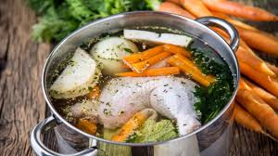
2.Var
Tepelná úprava potravin působením tekutiny při 100°C, popř. tlaku.
Metoda velmi stará a snadná.
Teplo se šíří v tekutině (vodě, vývaru, mléce) zahřívané na teplotu 100°C a pevné suroviny měknou.
Čím je větší surovina, tím delší čas potřebuje ke změknutí a déle se vaří.

Slide 14
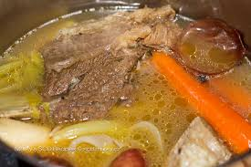
Var
Pro vaření jsou vhodná všechna masa, zelenina, přílohy jako rýže, těstoviny, brambory.
Hovězí maso a drůbež poskytuje při vaření další produkt - vývar, jenž je základem omáček a polévek.

Slide 15
Var
Dbáme na to, aby tekutiny nebylo příliš mnoho, proto volíme nádobu správné velikosti.
Způsob využití varu záleží i na požadovaném výsledku
( pokud tekutinu zahříváme postupně, dostaneme silný vývar, pokud chceme šťavnaté maso, vkládáme do vroucí vody).

Slide 16
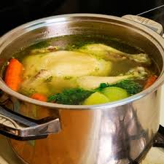
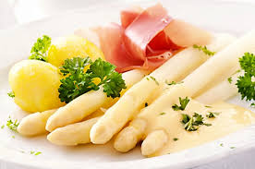
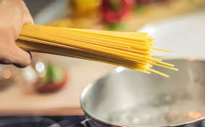
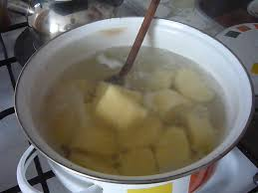
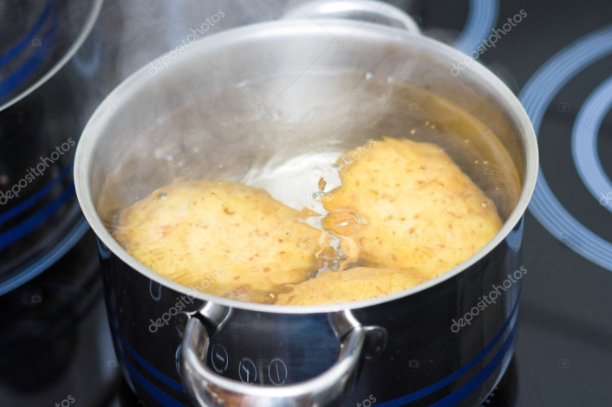
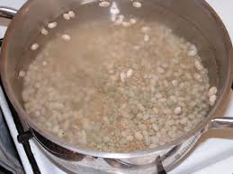
Příklady : vaření různých pokrmů

Slide 17
3.Blanšírování – rychlé povaření
Tepelná úprava potravin rychlým povařením a následným
prudkým zchlazením.
Zelenina si zachovává barvu, lze snadno oloupat pro další úpravy, např. rajčata, broskve. Úprava zachovává surovinám texturu, aroma a chuť.
Tekutina na blanšírování zeleniny by měla být osolená, v dostatečném množství.
Zchlazení je nutné provést v ledové vodě.
Maso se blanšíruje pro vysrážení bílkovin na povrchu – čistý vývar („blanchir“- čistit).

Slide 18
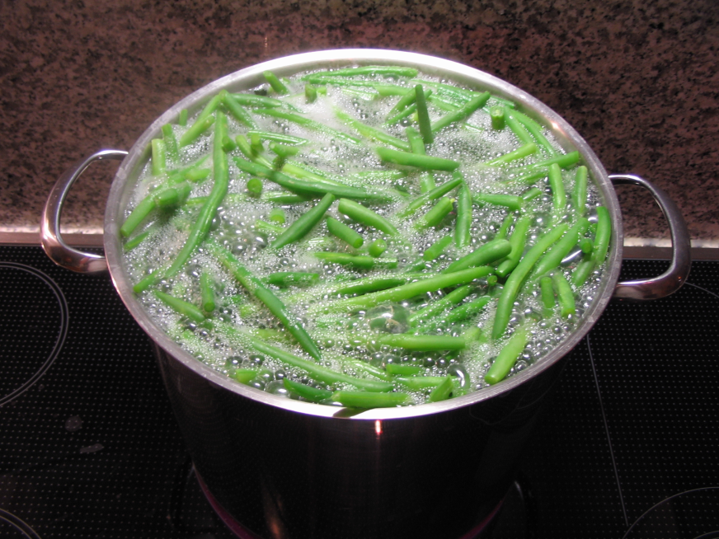
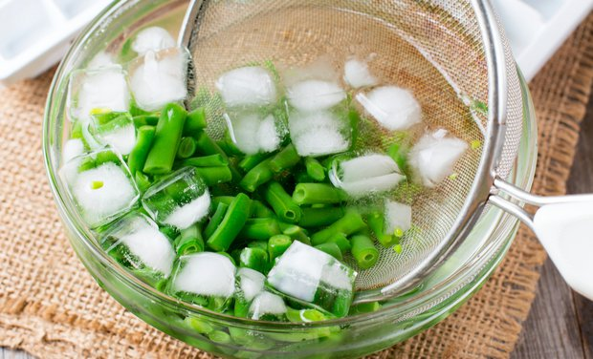
Blanšírování zeleniny
https://www.youtube.com/watch?v=hTuoz_nWaGQ

Slide 19
Blanšírování - příklady
Změknutí zeleniny či ovoce na skus.
Snadné odblanění masa.
Zbavení aromatických surovin výrazného pachu (cibule, zelí).
Oloupání rajčat, ořechů, ovoce.
Příprava hub k mražení.

Slide 20
4. Pozvolné vaření
Tepelná úprava potravin při zhruba při 90°C.
Poskytuje možnost extrakce chutí v dlouhém čase.
Vhodná pro přípravu polévek a vývarů nebo vaření větších kusů masa.
Šetrný způsob pro suroviny, kdy vaříme při teplotách 82-94°C ve vodě, vývaru či mléku.
Maso je krásně měkké, zelenina drží svůj tvar.

Slide 21
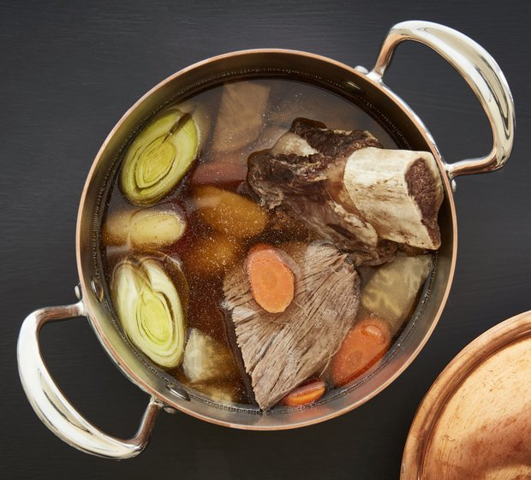
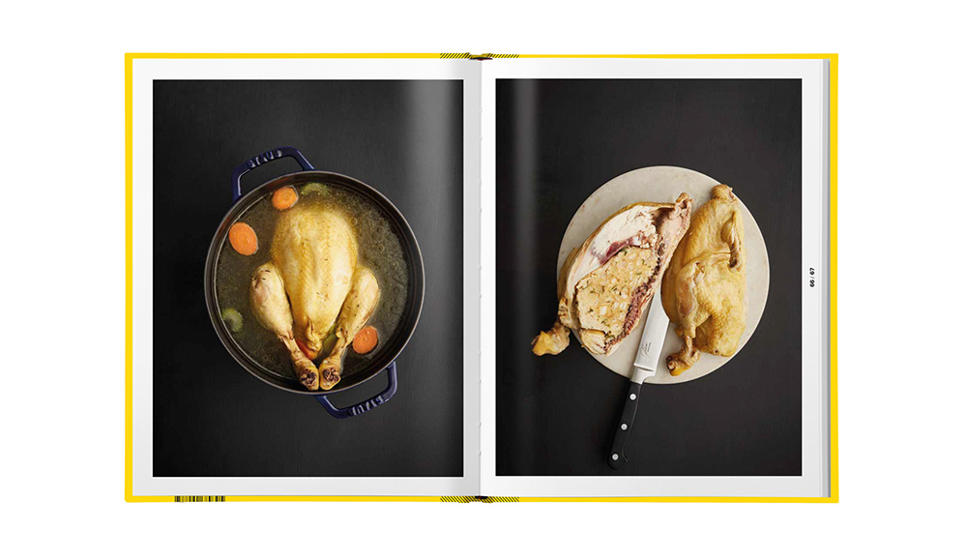
Příklady: pozvolné vaření
Vařené hovězí se zeleninou Pot au feu (čti potofé)
Kuře z jednoho hrnce Poule au pot
(čti pulopó)

Slide 22
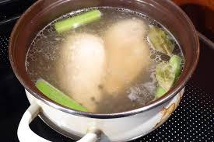
5. Pošírování ve vodě
Tepelná úprava potravin při 70-82°C
Velmi šetrná metoda s minimální ztrátou vitamínů, příprava je velmi rychlá, surovina nemění tvar.
Hodí se při různých dietách, redukčních i šetřících.

Slide 23
Příklady: pošírování ve vodě
Úprava masa s jemnou svalovou strukturou nebo křehkého ovoce a zeleniny (ryby, pravá svíčková, kuřecí prsa
Suroviny se vkládají do vývaru nebo vody s bylinkami, zeleninou, vínem, citrusy. Zahříváme postupně a pomalu. Pošírujeme i v mléce. https://www.youtube.com/watch?v=xN1sxWsu4os
https://www.youtube.com/watch?v=LmhmM8-Tj8s

Slide 24
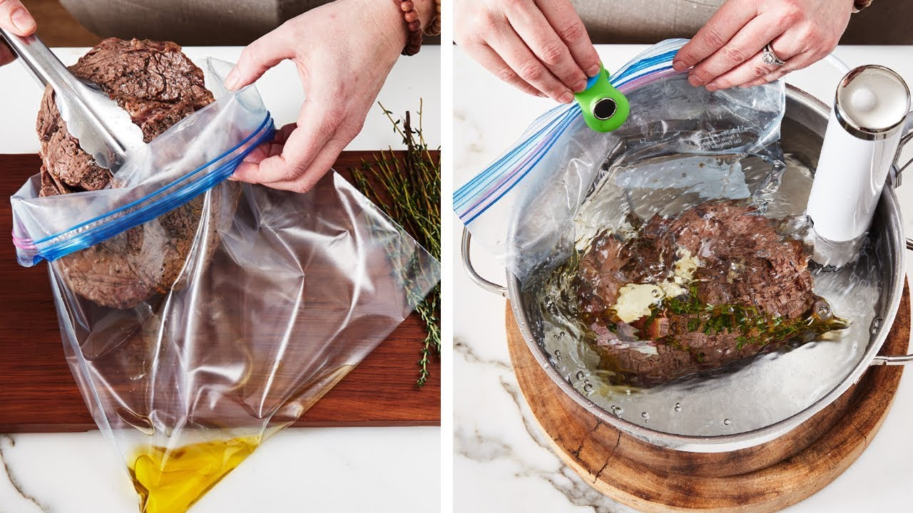
6. Sous-vide, vaření ve vakuu
Tepelná úprava potravin dlouhým ohřevem při nižší teplotě 55-60°C ve vakuovém obalu.
Délka vaření záleží na druhu potraviny, hmotnosti, tvaru.
Stejnoměrné pozvolné ohřívání uchovává texturu, barvu, aroma a šťávu, protože se ve vakuu neodpařuje.
Intenzivní aroma, nutričně výhodný postup.
Metoda vyžaduje technické vybavení.

Slide 25
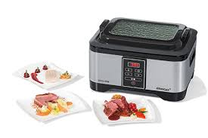
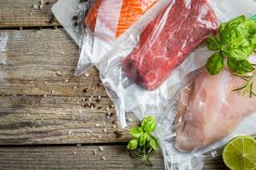
Příklady: Sous-vide
Kuřecí prsa, ryby
Hovězí maso
Králík
Mléčná rýže
https://www.youtube.com/watch?v=K-YP7qAmvpc

Slide 26
Zdroje:
POHLREICH, Zdeněk. Kulinárium. Praha: Sevruga, 2017. ISBN 978-80-906893-0-5.
Obrázky:
https://encrypted-tbn0.gstatic.com/images?q=tbn:ANd9GcTQQpGYjT5ObsuGWsrIjCH4sfM3nAW5_8GCTk21S0hoXCNfW3cKbA
https://encrypted-tbn0.gstatic.com/images?q=tbn:ANd9GcQEpe6ecZdC8U_nTO-bCjFm0d2AF14mvgYOEnbqC1E6tI1FpMLX
http://www.moxy.cz/wp-content/uploads/2019/04/jak-usetrit-pri-vareni-800x500.jpg
https://upload.wikimedia.org/wikipedia/commons/f/f8/Bramborov%C3%A9_%C5%A1pal%C3%ADky_-_odlepen%C3%AD_p%C5%99i_va%C5%99en%C3%AD_ve_vod%C4%9B_13.jpg
https://encrypted-tbn0.gstatic.com/images?q=tbn:ANd9GcT_WcwErcxMAQckRn5Vt5y8isfYsllAe9l7t8bJUoCjKRsCQVyg
https://upload.wikimedia.org/wikipedia/commons/f/ff/Blanching.jpg
https://c1.primacdn.cz/sites/default/files/image_crops/image_620/0/2387509_kulinarni-slovnik-4_image_620.jpg
https://c1.primacdn.cz/sites/default/files/image_crops/image_620/b/2394951_varene-hovezi-se-zeleninou-pot-au-feu-2_image_620.jpg
https://encrypted-tbn0.gstatic.com/images?q=tbn:ANd9GcQ4B6yr3ky5qL9Dg3Tq6vnIg7lWZRJK_xa4WqqSG3gPgaYL2GE9
https://encrypted-tbn0.gstatic.com/images?q=tbn:ANd9GcTK8KAlrrwte7iz9I3uTfpPYhCAVaAcrCK4IAISueQBTPL0OJBt
https://encrypted-tbn0.gstatic.com/images?q=tbn:ANd9GcSEmbmT4pgTpJcL2FEreOclooNT-IPTNYDbgCEjYDBspxMv-r_Q

